Slide 1
C O N E C T A N D O
vida y ciencia
Programa para la Eliminación de Disparidad de Cáncer (PECaD)
Program for the Elimination of Cancer Disparities (PECaD)

Slide 2
Quienes Somos Programa para la Eliminación de Disparidad de Cáncer (PECaD)
Visión: Colaborando para eliminar disparidades de cáncer
Misión: Para crear un modelo nacional para la eliminación de las disparidades locales y regionales de cáncer
Meta: Trabajamos para desarrollar un compromiso con la comunidad y educación, investigación, y en capacitar estrategias que promoverán comunidades sanas y ambientes menos cargados por disparidades de cáncer.

Slide 3
LO BASICO DEL CáNCER

Slide 4
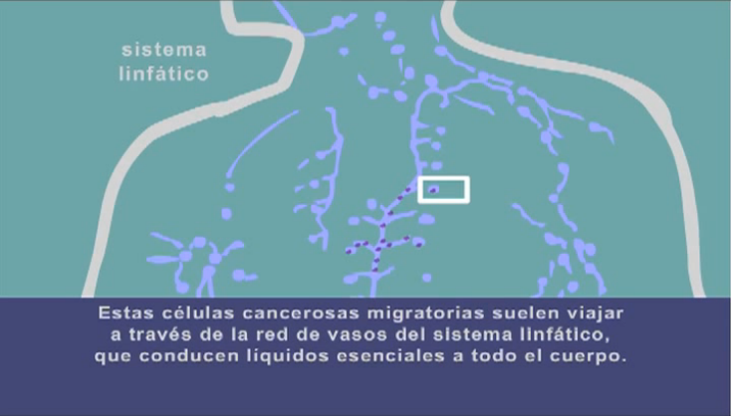
¿Que es el Cáncer?
El término "cáncer" se refiere a más de 100 enfermedades diferentes que empiezan en las células, la unidad básica del cuerpo de la vida.
https://www.youtube.com/watch?v=hGdxv4iuFPQ

Slide 5
Un tumor no es Canceroso Siempre

Slide 6
Un tumor no es Canceroso Siempre
Tumores Benignos | Tumores Malignos
NO son cancerosos NO invaden otros tejidos NO se propaga a otras partes del cuerpo | Son cancerosos Crece sin control y invade o daña a otros partes del cuerpo El cáncer se propaga desde el sitio original a otra parte del cuerpo (metástasis)

Slide 7
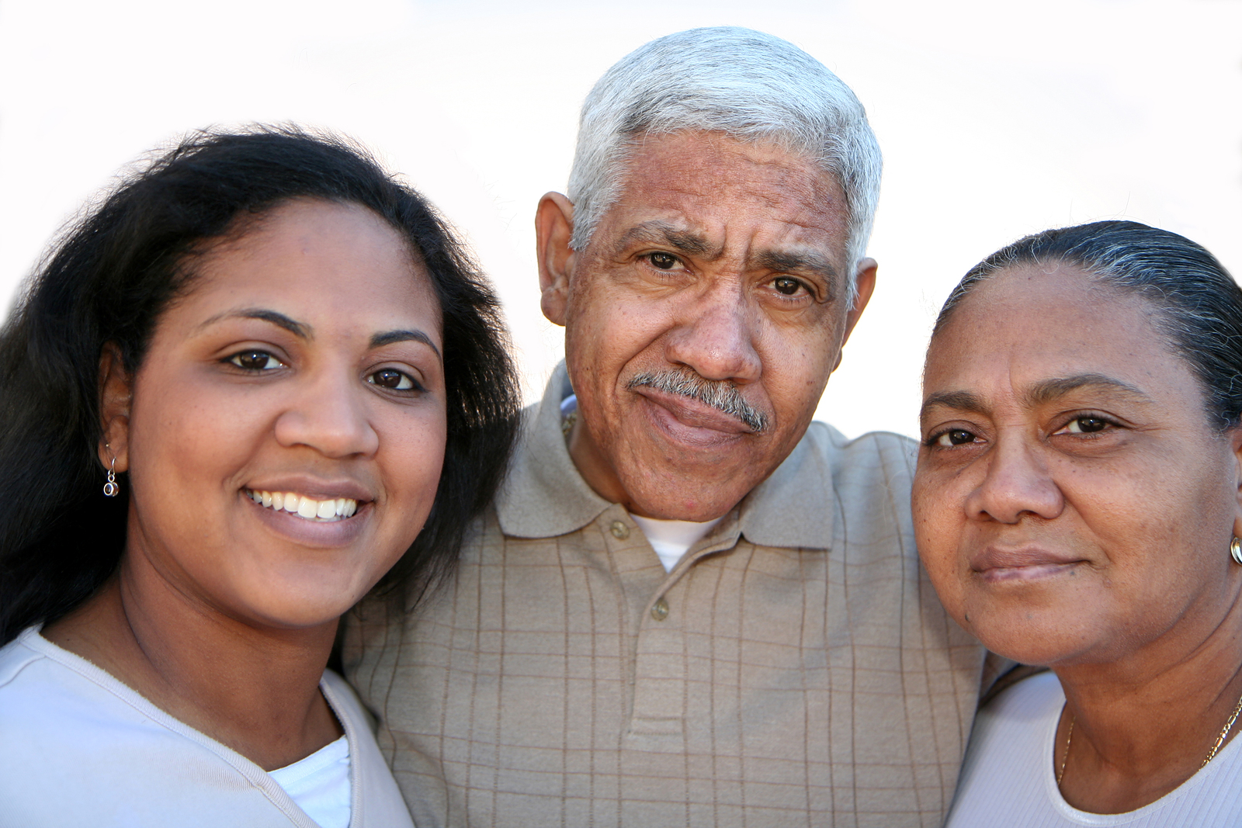
El Cáncer nos Afecta
Cancer Hits Close to Home….

Slide 8
Cáncer en los Hispanos
1 de cada 2 hombres Hispanos y 1 de cada 3 mujeres Hispanas serán diagnosticados con cáncer en su vida.
La probabilidad de morir por cáncer es 1 en 5 de los hombres Hispanos y 1 en 6 de las mujeres hispanas.
El cáncer es la principal causa de muerte entre los Hispanos nacionalmente, y la segunda causa de muerte entre los Hispanos viviendo en Missouri.
78,2% de todos los cánceres en gente de Missouri son diagnosticados a los 55 años o mayor.
En comparación con el estado de Missouri, las personas que viven en la ciudad de St. Louis tienen una mayor probabilidad de morir de cáncer
Source: American Cancer Society’s Cancer Facts & Figures for Hispanics/Latinos and Missouri Health Foundation ‘s Hispanic Health Disparities in Missouri

Slide 9
4 Tipos más Comunes de Cáncer
Según el Instituto Nacional del Cáncer, ¿qué crees que son algunos de los 4 tipos más comunes de cáncer en Missouri?
Prostate
Breast
Lung
Colorectal
Source: National Cancer Institute

Slide 10
Nuevos casos de cáncer en Missouri, 2011
National Cancer Institute. Estimated new cancer cases for select sites by state, (Missouri) 2011.
http://www.cancer.org/acs/groups/content/@epidemiologysurveilance/documents/document/acspc-029771.pdf

Slide 11
Cáncer de Seno (Mama)
1 de cada 8 mujeres será diagnosticada con cáncer de seno durante su vida
National Cancer Institute. SEER Stat Facts Sheets-Breast. http://seer.cancer.gov/statfacts/html/breast.html#survival

Slide 12
Cáncer de Seno
¿Dónde se encuentra?
El tejido mamario, pero puede
propagar a los ganglios linfáticos y
otras partes del cuerpo
Center for Disease Control. Breast Cancer Risk Factors. http://www.cdc.gov/cancer/breast/basic_info/risk_factors.htm

Slide 13
Cáncer de Seno
Signos y Síntomas:
Bulto en el seno o engrosamiento que se siente diferente
Una secreción del pezón que no sea leche
Cambio en el tamaño o forma del seno
Cambios en la piel sobre el pecho, como formación de hoyos
Inversión del pezón
Pelando o descamación del pezón o la piel de los senos
Enrojecimiento o picaduras de la piel sobre su pecho
Center for Disease Control. Breast Cancer Risk Factors. http://www.cdc.gov/cancer/breast/basic_info/risk_factors.htm

Slide 14
Cáncer de Seno
https://www.youtube.com/watch?v=UZwcHiXVTKE&oref=https%3A%2F%2Fwww.youtube.com%2Fwatch%3Fv%3DUZwcHiXVTKE&has_verified=1
Center for Disease Control. Breast Cancer Risk Factors. http://www.cdc.gov/cancer/breast/basic_info/risk_factors.htm

Slide 15
Cáncer de Seno
Factores de Riesgo Reproductivo
Empezando su ciclo menstrual a una edad
más joven
Empezando la menopausia a un edad más
tarde
Teniendo su primer hijo a una edad mayor
o nunca dar a luz
No amamantar
La exposición a largo plazo a la TRH
Otros factores de riesgo
Envejeciendo
Antecedentes personales de cáncer de mama
Antecedentes familiares de cáncer de mama
El tratamiento con radioterapia en el pecho/seno
Alta densidad de la mama encontrado por mamografía.
Estar sobrepeso (aumenta el riesgo de cáncer de mama después de la menopausia)
Tener cambios en los genes relacionados con el cáncer de mama BRAC1 o BRAC2
Center for Disease Control. Breast Cancer Risk Factors. http://www.cdc.gov/cancer/breast/basic_info/risk_factors.htm
Notes:
TRH= Terapia de reemplazo hormonal

Slide 16
Cáncer de Pulmón
1 de cada 15 hombres y mujeres serán diagnosticados con cáncer de pulmón y de bronquios durante su vida
National Cancer Institute. SEER Stat Fact Sheets-Lung Cancer. http://seer.cancer.gov/statfacts/html/lungb.html

Slide 17
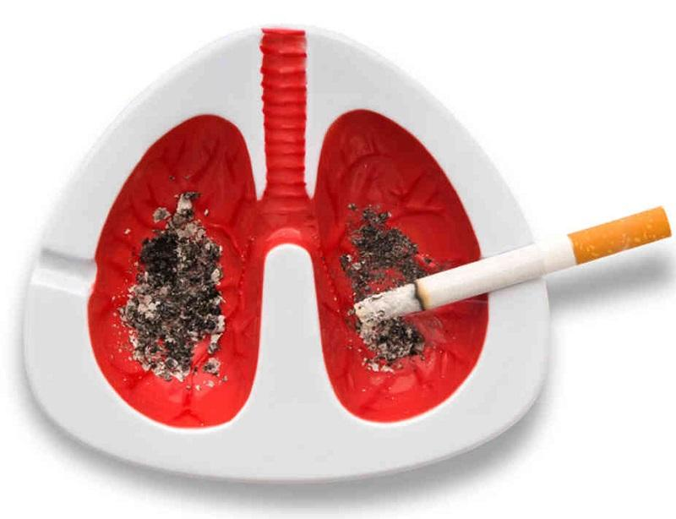
Cáncer de Pulmón
¿Dónde se encuentra?
El cáncer de pulmón comienza como un tumor en el pared torácica, pero en etapas avanzadas pueden propagarse a la los ganglios linfáticos y otras partes del cuerpo (cerebro, huesos, hígado o de las glándulas suprarrenales)
Signos y Síntomas:
Tos que no desaparece o empeora con el tiempo
Dolor constante en el pecho
Tos con sangre
Falta de aliento o sibilancias
La pérdida de peso o pérdida del apetito
Infecciones pulmonares frecuentes, como
bronquitis o neumonía
Factores de riesgo: fumando tabaco, estar cerca del humo de otros, la exposición al gas radón o asbesto, la terapia de radiación, antecedentes familiares de cáncer de pulmón, la edad avanzada (aumento del riesgo con la edad)
National Cancer Institute. Lung Cancer. http://www.cancer.gov/cancertopics/wyntk/lung/page1/AllPages

Slide 18
Cáncer Colorrectal
1 en 21 hombres y mujeres serán diagnosticados con cáncer de colon y recto durante su vida
National Cancer Institute. SEER Fast Fact Sheet-Colorectal Cancer. http://seer.cancer.gov/statfacts/html/colorect.html

Slide 19
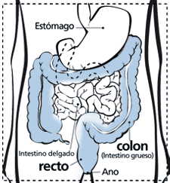
Cáncer Colorrectal
¿Dónde se encuentra?
Forma en el revestimiento interno del colon (parte del intestino grueso) o en la última parte de la vía digestiva (el recto). El cáncer colorrectal comienza generalmente como un pólipo o un crecimiento en la superficie interior del colon.
Signos y Síntomas:
Un cambio en sus hábitos intestinales, como diarrea / estreñimiento / cambio en las heces
El sangrado rectal o sangre en las heces
Malestar abdominal persistente, como calambres, gas o dolor
Una sensación de que el intestino no se vacía
completamente
Debilidad o fatiga
Pérdida de peso inexplicable
CDC. Colorectal Cancer Basic Facts. http://www.cdc.gov/cancer/colorectal/basic_info/risk_factors.htm
Notes:
SII= sindrome de intestino irritable

Slide 20
Cáncer Colorrectal
Factores de riesgo:
Edad avanzada (más de 90% de los casos se presentan en personas mayores de 50 años)
teniendo síndrome intestinal irritable (SII)
la historia familiar de cáncer colorrectal o pólipos
síndromes genéticos
la falta de actividad física
la mala alimentación
una dieta baja en fibra y alta en grasas
el sobrepeso o la obesidad
el consumo de tabaco o alcohol
CDC. Colorectal Cancer Basic Facts. http://www.cdc.gov/cancer/colorectal/basic_info/risk_factors.htm
Notes:
SII= sindrome de intestino irritable

Slide 21
Mitos Acerca de Cáncer
Exámenes de sangre rutinarios puede ayudar a detectar cáncer.
Cáncer siempre es doloroso.
Hacer una biopsia de un tumor puede causar la proliferación del tumor.
Si esta destinado a tener cáncer, lo tendrá sin importar lo que haga.
Conseguir un bronceado del sol o de una cabina de bronceado proporcionara protección contra el cáncer de la piel.
Exponer un tumor al aire durante la cirugía hace que el tumor se extienda.
Si no hay antecedentes de un cáncer particular en su familia, usted no esta en riesgo.
North Kansas City Hospital. Cancer Myths & Facts. http://www.nkch.org/services/cancer/education-support/myths-facts/
Notes:
1. Although there are a few blood tests that may detect specific types of cancer, there is no one blood test that will detect all cancers. Blood tests done at a routine checkup may be able to detect problems in a specific organ, such as kidneys or bones, but cannot determine what the problem is without additional tests such as CT or PET scans. The presence of cancer can't be confirmed without getting a piece of tissue to look at under a microscope.
2. While many advanced cancers do cause pain by putting pressure on surrounding organs and nerves, some cancers never cause pain. Most cancer pain can now be controlled so it doesn't interfere with daily activities. Cancer patients who have severe pain need to talk to their health care professionals.
3. There is no scientific evidence that tumor biopsies (cutting it out or using a needle) cause cancer cells to spread (metastasize).
4. The American Cancer Society (ACS) estimates that cancers that can be prevented or detected earlier by screening account for at least half of all new cancer cases. Smoking alone accounts for about 30% of all cancer deaths. The ACS also estimates that about one-third of the cancer deaths this year will be related to overweight and obesity, physical inactivity, and nutrition - making these cancers preventable.
5. Any tanning, in the sun or in a tanning booth, without protection increases the risk for skin cancer.
6. Surgery is one of our most important treatments for cancer. It can't cause cancer to spread. It is possible, if there are large and small tumors, that removing the larger tumor may stimulate the smaller cancers to grow. Still, removing the tumor surgically is often the most important treatment and should not be refused because of this myth.
7. Only about 5-10% of cancers are known to be inherited. Most are sporadic, occurring when there is no family history.

Slide 22
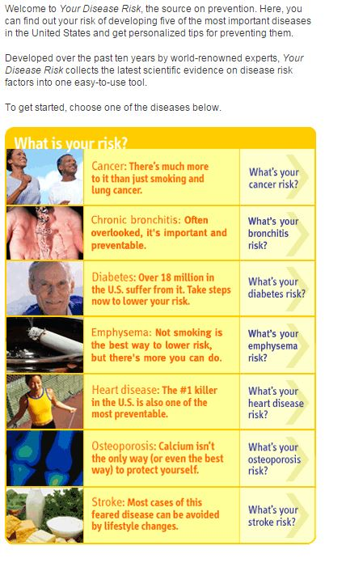
Que puedo hacer para prevenir el cáncer?
Actividad: http://www.yourdiseaserisk.wustl.edu/
Notes:
8 Ways Video Overview
Talk about reducing cancer risk vs. prevention- recognize limitations to 8 ways, pay attention to language

Slide 23
Que puedo hacer para prevenir el cáncer?
Notes:
8 Ways Video Overview
Talk about reducing cancer risk vs. prevention- recognize limitations to 8 ways, pay attention to language

Slide 24
#1: Mantenga un Peso Saludable
Notes:
8 Ways Video: Maintain a Healthy Weight

Slide 25
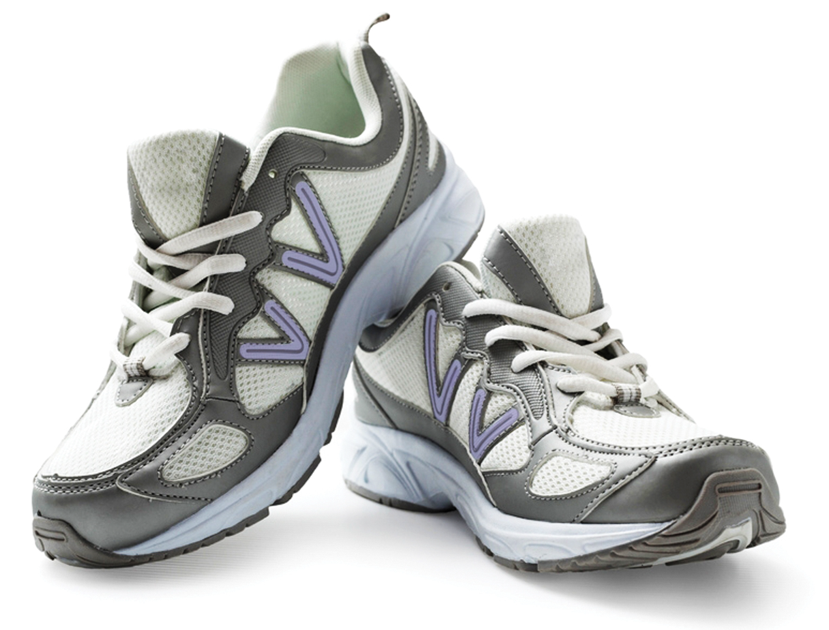
#2: Haga Ejercicio Regularmente
Notes:
8 Ways Video: Exercise Regularly

Slide 26
Incorpore el ejercicio en su día
Trate de hacer un actividad física 30 minutos al día
Use las escaleras en lugar del elevador.
Salga a caminar durante su receso o almuerzo.
Camine parte o todo el camino hacia el trabajo.
Realice tareas del hogar a un paso rápido.
Trabaje en su patio o jardín.

Slide 27
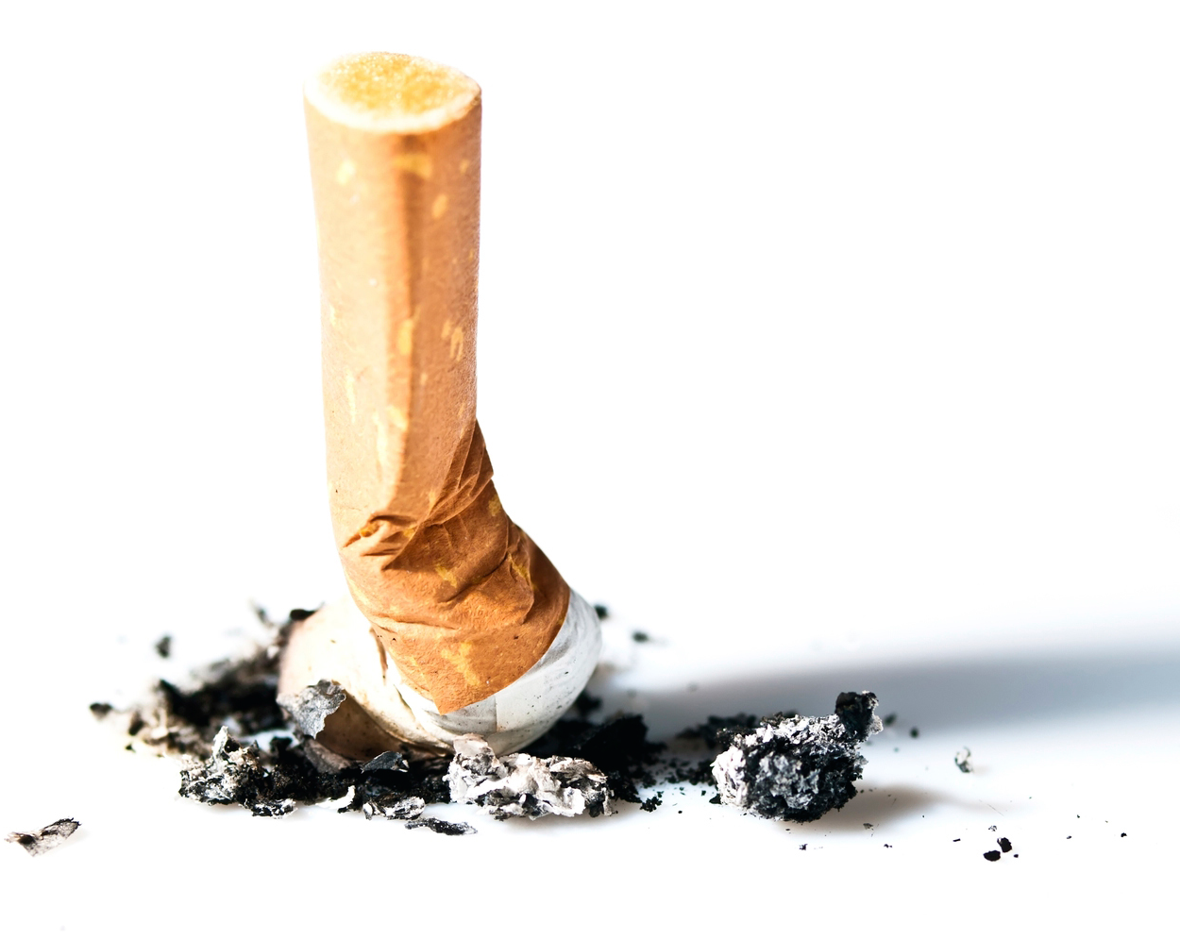
#3: No Fume

Slide 28
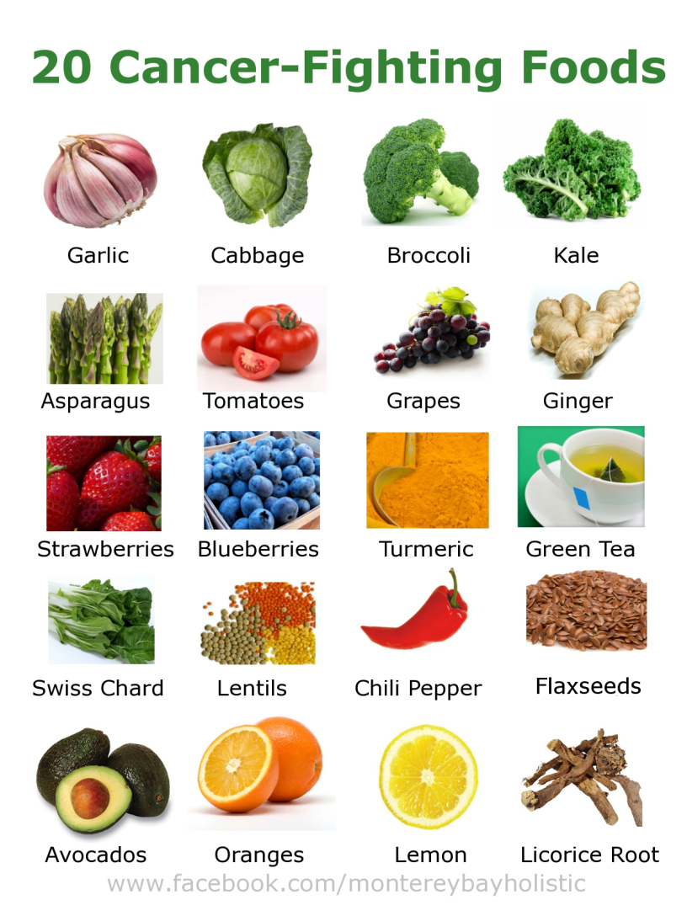
#4: Coma Saludable
Notes:
Dayana

Slide 29
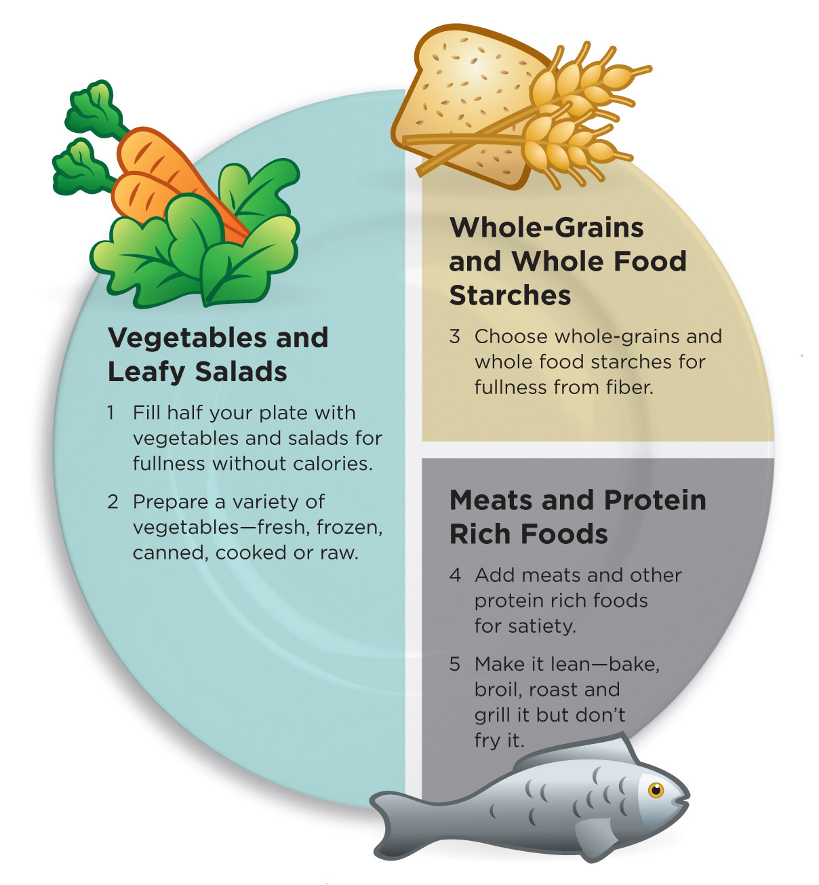
Que debe ir en su plato?
American Cancer Society. From the Pyramid to the Plate. http://www.cancer.org/cancer/news/expertvoices/post/2011/06/02/from-the-pyramid-to-the-plate.aspx
Notes:
Dayana

Slide 30
#5 Tome con Moderación, Si toma

Slide 31
¿Cuanto es “con moderación”?
Tomar con moderación significa:
Mujeres: 1 una bebida alcohólica al día
Hombres: 2 bebidas alcohólicas al día
O
O
O
1 cerveza = 12 0z.
1 trago = 1.5 oz.
1 copa de vino = 5 oz.
8 oz. of Licor de malta
Center for Disease Control. Alcohol and Public Health: Frequently Asked Questions. http://www.cdc.gov/alcohol/faqs.htm

Slide 32
#6: Proteja su piel

Slide 33
Consejos para Proteger Su Piel
Todos, sin importar su color de piel pueden desarrollar cáncer en la piel.
Estas son algunas formas en que puede proteger su piel:
Busque sombra, especialmente durante horas del medio día.
Póngase ropa para proteger la piel expuesta al sol.
Póngase una gorra o un sombrero ancho para cubrir su cara, cabeza, orejas, y cuello.
Póngase lentes de sol que cubren y bloquean cerca de 100% de ambos rayos UVA y UVB.
Use bloqueador de sol con protector factor de sol (SPF) 15 o mas alto, con protección UVA y UVB.
Evite broncearse en camas artificiales.
Center for Disease Control. (2013). Skin Cancer Prevention. http://www.cdc.gov/cancer/skin/basic_info/prevention.htm

Slide 34
#7: Protéjase de enfermedades de transmisión sexual

Slide 35
Protéjase de enfermedades de transmisión sexual
Abstinencia
Monogamia mutua – Sexualmente activo con una sola pareja
Vacúnese – para prevenir Hepatitis B y VPH (virus papiloma humano)
Reduzca el numero de parejas sexuales
Condones
Exámenes regulares de enfermedades de transmisión sexual

Slide 36
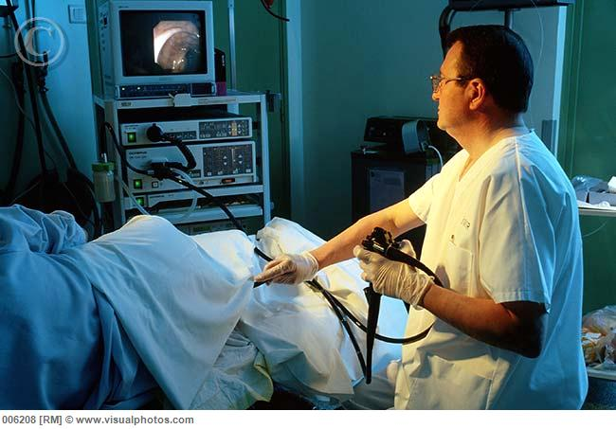
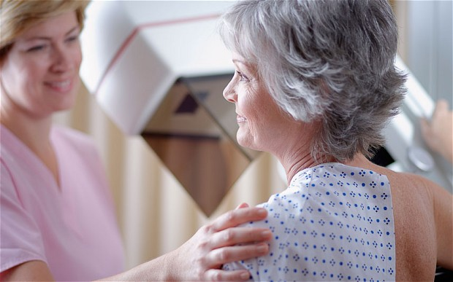
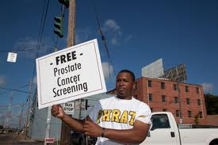
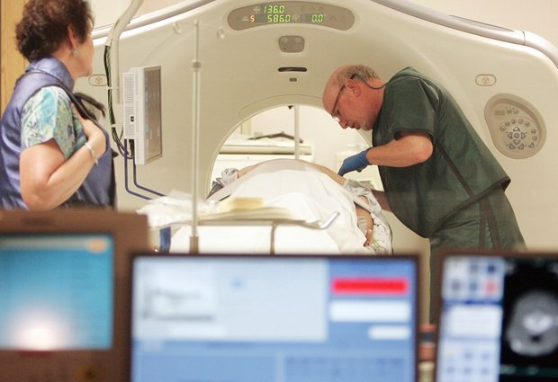
#8: Haga chequeos médicos

Slide 37
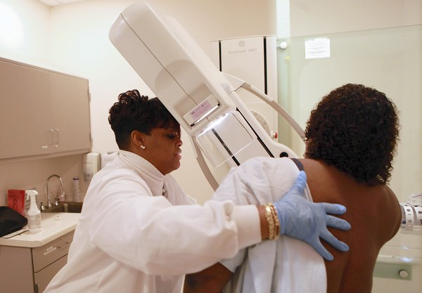
Que son exámenes de cáncer exactamente?
La meta de estos exámenes es descubrir y parar tumores cancerosos antes que crezcan y se extiendan (metástasis)
Exámenes médicos preventivos son con equipos efectivos para la detección temprana del cáncer
Pocas clases de cáncer tienen exámenes específicos para ayudar a detectar el cáncer
Conocimiento de cambios en el cuerpo pueden ayudar a detectar señales tempranas del cáncer

Slide 38
Por que debe hacer sus chequeos médicos?
Prevenir el cáncer desde antes que empieza
Detectar cáncer en tempranas etapas para incrementar sobrevivencia y exitoso tratamiento
Asegurar una vida larga y saludable
Evitar estrés y costos de salud asociados con el tratamiento de cáncer
Ser un ejemplo positivo a familia, amigos vecinos, compañeros de trabajo y animarlos a que también se hagan sus exámenes médicos
Si tiene historial de familia con cáncer

Slide 39
Ponga atención si nota que su cuerpo….
Cambio en hábitos de sus intestinos y de su vejiga
Una llaga que no se cura
Inusual sangrado o secreción
Engrosamiento, bulto, o hinchazón en sus pechos u otra parte de su cuerpo
Indigestión o dificultad al tragar
Cambio reciente de una verruga o de un lunar
Toz irritante o ronquedad
Síntomas sin explicación como:
Progresiva perdida de peso
Fiebre
Fatiga
Dolor

Slide 40
Cosas que tiene que recordar
Describir la diferencia entre un tumor benigno y maligno.
Cuales son los tipos de cáncer mas comunes de acuerdo a la Asociación Americana de Cáncer?
Nombre una cosa que no puede cambiar y otra que si puede cambiar para prevenir el cáncer.
Nombre 3 formas en que puede prevenir el cáncer.
Nombre 2 razones que usted debe hacerse exámenes de cáncer.
De un ejemplo de lo que aprendió y como lo puede poner en practica en su vida.

Slide 41
Para mas información contáctenos por teléfono llamando al 314-747-0539 o escribanos a PECaD@siteman.wustl.edu

